Slide 1
BALANCED SCORECARD
(BSC)

Slide 2
MANAJEMEN STRATEJIK DAN
MANAJEMEN OPERASIONAL
MANAJEMEN OPERASIONAL
(Manajemen: Keuangan, Personal,
Barang dll)
MANAJEMEN STRATEJIK
( Renstra dan Manja)
Perenc.
Pengorg.
Pelaks.
Monitor.
Pengendal.
Eval.
BSC

Slide 3
BSC DAN MANSTRA
1. What we want to be? - Visi dan Misi
2. What we have to do? - Kebijakan/Program/Kegiatan
3. Where are we now? - ALS (analisis lingk. stratejik)
4. Where should we go? - Tujuan & Sasaran
5. How do we get there? - Strategi: Renstra, Renja,
Penganggaran
6. Do we succeed? - Pengukuran Kinerja - Evaluasi

Slide 4
BSC OVERVIEW
● Kata “Balanced” (berimbang) berarti adanya keseimbangan diantara 4 perspektif dalam BSC
yang mencakup:
Perspektif Keuangan (Financial)
Perspektif Pelanggan (Customer)
Perspektif Proses Bisnis Internal (Internal Bisiness Process )
Pembelajaran dan Pertumbuhan (Learning and Growth)
(Alex Miller , 1998)

Slide 5
● “SCORECARD” adalah:
Kartu yang digunakan untuk mencatat skor performance organisasi dan juga untuk merencanakan skor yang hendak diwujudkan di masa depan
● BSC :
Konsep manajemen yang membantu menerjemahkan “strategi” ke dalam “tindakan”
Dikembangkan di awal 1990-an oleh Robert Kaplan dan David Norton, sebagai upaya untuk memantau pencapaian tujuan organisasi, tidak hanya dari perspektif (a) finansial, melainkan dari (b) perspektif pelanggan, ( c) penyempurnaan proses internal, serta (d) pembelajaran dan inovasi (pertumbuhan)

Slide 6
BSC ?
BSC adalah sebagai alat manajemen, suatu sistem pengukuran dan juga sistem manajemen kinerja, yang mampu membantu berbagai organisasi untuk merencanakan, memfokus, dan mengelola strateginya
(Jeny Marmen)
BSC adalah suatu sistem manajemen stratejik yang berbasis pengukuran (measurement), menetapkan aktivitas-aktivitas dalam suatu strategi, dan memonitor kinerja strategi tersebut dalam mencapai tujuannya.
(Robert Kaplan dan David Norton)

Slide 7
BSC DAN PENGUKURAN KINERJA
Pengukuran kinerja merupakan salah satu faktor penting dalam perusahaan / organisasi. Selain digunakan untuk menilai keberhasilan organisasi, juga digunakan untuk menentukan “sistem imbalan”
BSC tidak hanya sekedar alat pengukur kinerja, tetapi merupakan suatu bentuk transformasi stratejik kepada seluruh tingkatan dlm organisasi
Pengukuran kinerja yang komprehensif tidak hanya ukuran2 keuangan tetapi penggabungan ukuran2 keuangan dan non keuangan sehingga organisasi dapat berjalan dengan baik

Slide 8
MANFAAT BSC dalam
PENGUKURAN KINERJA
● Penilaian Kinerja dapat dimanfaatkan oleh manajemen untuk:
  Mengelola operasi organisasi secara efektif dan efisien dengan cara memotivasi karyawan
  Membantu pengambilan keputusan dalam hal promosi, pemberhentian, mutasi dll.
  Mengidentifikasi pengembangan dan kebutuhan diklat karyawan
  Menyediakan umpan balik bagi karyawan mengenai bgmn atasan menilai kinerja mereka
  Menjadi dasar bagi pemberian reward ataupun punishment

Slide 9
4 PERSPEKTIF pada BSC
BSC melakukan pendekatan yg lebih komprehensif melalui 4 perspektif yaitu:
1. Perspektif Finansial / Keuangan:
Perspektif keuangan menjadi perhatian dalam BSC karena ukuran keuangan mrupakan konsekuensi ekonomi yang terjadi akibat keputusan dan kebijakan. Tujuan pencapaian kinerja keuangan yang baik merupakan fokus dari tujuan2 yang ada dalam tiga perspektif lainnya (Customer, Int.Bis.Process, Learning & Growth)
Sasaran2 perspektif keuangan dibedakan pada masing2 tahap dalam siklus bisnis yaitu: Growth (tumbuh berkembang), Sustain (bertahan), Harvest (panen)

Slide 10
2. Perspektif Pelanggan (Customer) :
- Kelompok Inti : pangsa pasar, tingkat perolehan para pelanggan baru, kemampuan mempertahankan para pelanggan lama, tingkat kepuasan pelanggan, dan tingkat profitabilitas pelanggan
- Kelompok penunjang : atribut atribut produk ( fungsi,harga dan mutu), hubungan dengan pelanggan, dan citra serta reputasi perusahaan/organisasi beserta produk-produknya.
3. Perspektif Proses Bisnis Internal :
Proses bisnis internal mempunyai nilai-nilai yang diinginkan konsumen dan dapat memberikan pengembalian yang diharapkan oleh para pemegang saham yang meliputi inovasi, proses operasi, dan proses penyampaian produk atau jasa pelanggan.

Slide 11
4. Perspektif Pembelajaran dan Pertumbuhan (Learning and Growth):
Mengembangkan pengukuran dan tujuan untuk mendorong organisasi agar berjalan dan tumbuh dengan tujuan menyediakan infrastruktur untuk mendukung pencapaian ketiga perspektif lainnya, dengan memperhatikan faktor:
- Kepuasan karyawan : Keterlibatan dalam pengambilan keputusan, pengakuan, akses untuk memperoleh informasi, dorongan untuk melakukan kreativitas dan inisiatif serta dukungan dari atasan
- Kemampuan sistem informasi : informasi yang dibutuhkan mudah didapatkan, tepat dan tidak memerlukan waktu lama untuk mendapat informasi tersebut.

Slide 12
Setiap Perspektif memiliki4 komponen penting :
Tujuan (Objectives)
Ukuran / Indikator (Measures)
Target
Inisiatif / Langkah/Upaya (Initiatives)
Keempat komponen utama ini diterjemahkan dan diarahkan oleh VISION dan STRATEGY
Perspective | Objectives | Measures | Target | Initiatives

Slide 13
BSC sbg Kerangka Keberhasilan
Implementasi Strategi
SBC merupakan :
Mekanisme yg menerjemahkan Strategi ke terminologi operasional dan mengkomunikasikannya ke seluruh organisasi
Sistem manajemen yg mengelola dan memfokus pada Strategi
Mekanisme yg dapat mendesain proses kegiatan kunci yg mampu mengungkit daya dorong Strategi
Mekanisme yg menyelaraskan antara Strategi dengan tujuan-tujuan individu

Slide 14
Mengapa BSC Relevan, Penting dan Dibutuhkan?
Tantangan Dunia Abad XXI:
Mayoritas organisasi (apalagi birokrasi) ditentukan oleh faktor2 non keuangan,yaitu lebih pada faktor poleksosbud
Faktor2 non keuangan menentukan kinerja keuangan dan nilai2 pelanggan (kredibilitas pejabat, perumusan dan perincian strategi sampai ke program, kegiatan, penetapan anggaran, dll)
Perumusan Strategi sering diintervensi dan tidak terkait langsung dengan program kegiatan sesuai dengan VISI dan MISI maupun kegiatan operasional

Slide 15
“Scorecard” dlm BSC harus dpt menjawab pada ke 4 permasalahan yaitu:
Dapatkah organisasi secara berkelanjutan melakukan perbaikan teknologi dan karyawan serta menciptakan nilai? ( Perspektif pembelajaran dan pertumbuhan / inovasi)
Apa yg dilakukan organisasi untuk menghasilkan produk yg lebih baik? ( Perspektif proses bisnis internal)
Bagaimana pelanggan memandang hasil produk, apakah sesuai dengan yg diinginkan? ( Perspektif pelanggan)
Bagaimana upaya yg dilakukan untuk memberikan yg terbaik pada pemilik usaha (negara, masyarakat)? ( Perspektif finansial)

Slide 16
Proses BSC dgn Visi dan Strategi
Financial Perspective
( O, M, T, I )
Vision
And
Strategy
Customer Perspective
(O, M, T, I)
Learning and Growth
Perspective
( O, M, T, I )
Internal Process
Perspective
( O, M, T, I )

Slide 17
Contoh Penerapan BSC pada:
DINAS PENGELOLAAN KEUANGAN DAERAH
PROVINSI SUMATERA BARAT
VISI
(Tahap 1)
Terwujudnya pengelolaan keuangan daerah yang efektif, efisien, ekonomis, transparan dan akuntabel

Slide 18
MISI
(Tahap 2)
Melaksanakan pengelolaan keuangan dan aset daerah
Memberikan pelayanan prima dalam pemungutan pendapatan daerah
Melaksanakan pertanggungjawaban keuangan daerah secara tepat waktu
Meningkatkan pembinaan pengelolaan keuangan daerah
Menciptakan koordinasi internal, eksternal dalam rangka pengelolaan keuangan daerah

Slide 19
NILAI
(Tahap 3)
Kejujuran
Kesetiaan
Disiplin
Loyal
Koordinasi
Kebersamaan
Komitmen
Saling menghormati

Slide 20
TUJUAN DAN SASARAN
(Tahap 4)
Tujuan :
Meningkatkan pendapatan asli daerah
dalam rangka menunjang pembangunan
di Provinsi Sumatera Barat
Sasaran :
Memberikan pelayanan prima kepada client
Client puas, dan meningkatnya penerimaan pendapatan dari wajib pajak
Melaksanakan pertanggungjawaban keuangan daerah secara transparan dan akuntabel

Slide 21
MATRIKS BALANCED SCORECARD
(Tahap 5)
Per- spektif | Peta Strategi | Sasaran Strategi | Indikator Kinerja | Target 2008 | Action Plan | Reali sasi | Bobot ( % ) | Score (%)
Finan- sial | Kat PAD | PAD kat. | % pajak & retribut | 1,8 Triliun | Penempatan Ptgs pjk | 1,2 Triliun | 40 | 26,66
Pelanggan | Wajib Pajak puas | Fasi Litas yg memadai | Kantor yg bersih dan repre sentatif | 100 % | Pembangunan / perbaikan Kantor & fasilitasnya | 100 % | 30 | 30
Internal Proses | 1. Fasili tas lengkap 2.ISO 9001 – 2000 3.Kompetensi SDM | 1. Pene rimaan pjk. kat 2.Standar se curiti 3.Pelayanan prima | 1.Ruang tunggu nyaman 2.Standar Waktu & biaya 3.Kepuas an WP | 100 % 100 % 80 % | 1.Melengkapi & merawat fasilitas 2.Implemen tasi ISO 3. Pelatihan SDM | 100 % 70 % 60 % | 8 7 5 | 8 4,9 3,75
L & G | 1.Kat. Layanan 2.Fatkan Komp | 1.Layan Cepat 2.Siste online | 1.Waktu Layanan 2.Aksesbi Litas Info | 20 me Nit 100 % | 1.Pelaksanaan layanan 2.Memb.sistem Inform | 20 me nit 60 % | 6 4 | 6 2,4
BSC |  |  |  |  |  |  | 100 % | 81,71

Slide 22
DASHBOARD
(Tahap 6)
YELLOW
RED
GREEN
50
75
Score: 81,71
0
100

Slide 23
ACTIONS PLAN
(Tahap 7)
No. | Kegiatan | Triwulan I | Triwulan II | Triwulan III | Triwulan IV
1 | Penempatan petugas pajak | xxxxxxxxx | xxxxxxxxx | xxxxxxxxx | xxxxxxxxx
2 | Pembangunan / perbaikan Kantor |  | xxxxxxxxx | xxxxxxxxx
3 | Melengkapi / mera wat fasilitas | xxxxxxxxx | xxxxxxxxx | xxxxxxxxx | xxxxxxxxx
4 | Implementasi standar ISO | xxxxxxxxx | xxxxxxxxx | xxxxxxxxx | xxxxxxxxx
5 | Pelatihan SDM |  |  | xxxxxxxxx | xxxxxxxxx
6 | Pelaksanaan Pelayanan | xxxxxxxxx | xxxxxxxxx | xxxxxxxxx | xxxxxxxxx
7 | Membangun sistem Informasi |  |  | xxxxxxxxx | xxxxxxxxx

Slide 24
REKOMENDASI KEBIJAKAN ORGANISASI
(Tahap 8)
1. Perlu meningkatkan komitmen dan peran pimpinan dalam rangka meningkatkan
pendapatan asli daerah di Sumatera Barat.
Perlu meningkatkan kemampuan profesional aparatur pada Dinas Pengelola Keuangan melalui program Diklat.
Perlu menerapkan Standar Pelayanan Minimal dalam pelayanan pendapatan asli daerah melalui sosialisasi dan waskat.

Slide 25
DINAS PENDIDIKAN
PROVINSI PAPUA
VISI
(Tahap 1)
TERWUJUDNYA PELAYANAN PENDIDIKAN
BERTARAF NASIONAL DI PROVINSI PAPUA

Slide 26
MISI
(Tahap 2)
Meningkatkan sarana dan prasarana pelayanan pendidikan
Mengembangkan model-model pembelajaran yang berkualitas

Slide 27
NILAI
(Tahap 3)
Kejujuran
Ketaqwaan
Kesetiaan
Kedisiplinan
Kebersamaan
Komitmen
Kreativitas
Inovasi
Kecerdasan

Slide 28
TUJUAN
(Tahap 4)
Meningkatkan kecerdasan siswa dalam rangka meningkatkan daya saing sumberdaya manusia
di Provinsi Papua

Slide 29
MATRIKS BALANCED SCORECARD (Tahap 5)
Perspek- tif | Peta Strategi(Strategy Map) | Bobot Perspek Tif (%) | Sasaran Strategi | Indikator Kinerja (KPI) | Rencana tindak (Action Plan) | Target | Realisasi | Skor (R/TxB)
1 | 2 | 3 | 4 | 5 | 6 | 7 | 8 | 9
Pelang- gan | Kepuasan Masy. | 20 | Meningkatnya Kecerdasan siswa | Tingkat kelulusan UAN | Monitoring & Evaluasi | 80 % | 80 % | 20
Proses Internal | Penerapan Stan dar Kur. Proses Pembelajaran | 15 15 | TerpenuhinyaSta ndar Kur Meningkatnya Efekt Pemb. | muatan lok 10%, Nas90 % Jam bela jar 8 jam /hari | Sosialisasi sisdik nas Sosialisasi aturan pembelaj | 90 % 75 % | 90 % 75 % | 15 15
L & G | Kompetensi Guru Optimalisasi T.I Penguatan Kelembagaan | 10 10 10 | Meningkatnya ku al. guru Tersedia akses in formasi Lembaga Penddk yg proefeionl | Juml. gu ru berse rtifikat Kelengkapan & ke segeraan info Tingkat ke yakinan masy | Diklat se rtif/up grading guru Pengada an sara Na T.I Pemberda Yaan Lemb | 75 % 4 of 5 Skala Likert 5 0f sk Likert | 75 % 3 of 5 3 0f 5 | 10 7,5 6
Finansial | Penyediaan Anggar | 20 | Terpenuhi Kebut Ang | % penyera pan Angga | Penyediaan Angga | 100 | 90 | 18
 |  | 100 |  |  |  |  |  | 91,5

Slide 30
DASHBOARD
(Tahap 6)
YELLOW
RED
50
GREEN
75
Score: 91,5
100
0

Slide 31
ACTION PLAN
(Tahap 7)
No | KEGIATAN | TW I | TW II | TW III | TW IV
1 | Penyediaan anggaran | xxxxxxxxxxx | xxxxxxxxxx | xxxxxxxxxx | xxxxxxxxx
2 | Pemberdayaan Lembaga | xxxxxxxxxxx | xxxxxxxxxx
3 | Pengadaan sarana T.I. | xxxxxxxxxxx | xxxxx
4 | Diklat Sertifikasi guru / Upgrading guru | xxxxx | xxxxxxxxxx | xxxxxxxxxx
5 | Sosialisasi aturan Pembelajaran | xxxxxxxxxxx | xxxxxxxxxx
6 | Sosialisasi Sisdiknas | xxxxxxxxxxx | xxxxxxxxxx
7 | Monitoring dan Evaluasi |  | xxxxxxxxxxxx | xxxxxxxxxx | xxxxxxxxx

Slide 32
REKOMENDASI KEBIJAKAN ORGANISASI
(Tahap 8)
Perlu meningkatkan pengawasan (monitoring dan evaluasi) secara ketat dan berkesinambungan melalui Waskat dan pengawasan eksternal kususnya dalam penggunaan anggaran
Perlu meningkatkan pemberdayaan terhadap pendidik (guru) baik sebelum maupun sesudah mengikuti sertifikasi guru dan upgrading guru.
Perlu meningkatkan pemahaman sistem pendidikan nasional dan pelayanan pendidikan terhadap anak didik (siswa) dan orang tua siswa / masyarakat.

Slide 33
Manajemen Stratejik
Dalam Organisasi Pemerintah
“Manajemen stratejik” adalah ilmu tentang perumusan, pelaksanaan, evaluasi keputusan- keputusan strategis lintas fungsional yang memungkinkan organisasi mencapai tujuannnya (Modul Kajian Manajemen Sratejik, LAN, 2008).
“Formulasi strategi” berada dalam kekuasaan politik (political leadership) menetapkan berbagai keputusan strategis dalam bentuk peraturan perundang-undangan, (penetapan anggaran,dsb.)
“Implementasi dan evaluasi strategi” berada dalam tanggung-jawaban kepemimpinan “eksekutif” (executive leadership).

Slide 34
Konsep Balanced Scorecard (BSC)
“Manajemen tradisional” memandang keberhasilan organisasi hanya dari ukuran keuangan seperti likwiditas, rentabilitas, return of invesment (ROI) atau profit.
“BSC” memandang ukuran keberhasilan “bukan hanya” dari perspektif keuangan, tetapi harus ukuran seimbang (balanced) antara “keuangan dan non-keuangan”, menjadi 4 (empat) perspektif keuangan, pelanggan, proses bisnis internal, pembelajaran dan pertumbuhan;
“BSC” ibarat instrumen “dashboard” dalam mobil, “cockpit” dalam pesawat atau “raport sekolah”, selalu memberikan sinyal posisi keberadaan, kecepatan mencapai tujuan, atau kondisi “warna merah, kuning atau hijau”

Slide 35
Konsep Balanced Scorecard (BSC)
BSC dalam manajemen strategis merupakan “alat pencapaian tujuan strategis dengan penjabaran strategi ke tujuan dalam 4 persepekif”
BSC menjadi suatu sistem manajemen yakni : ”memetakan strategi”, ”menjabarkan strategi ke tujuan dalam 4 perspektif”, dan ”mengevaluasi kinerja organisasi”
BSC suatu sistem manajemen ”untuk mengelola implementasi strategi, mengukur kinerja secara utuh, mengkomunikasikan visi, strategi, dan sasaran kepada stakeholders”

Slide 36
Ukuran yang Seimbang (Balanced)
Keseimbangan “ukuran keuangan dan non keuangan”
Keseimbangan “ukuran kinerja eksternal dan internal organisasi”.
Keseimbangan “ukuran hasil di masa lalu dan masa yang akan datang”.
Keseimbangan “ukuran kinerja jangka pendek dan jangka panjang”
Keseimbangan “ukuran kinerja empat (4) perspektif: finansial, pelanggan, proses internal , pembelajaran & pertumbuhan”

Slide 37
Balanced Scorecard (BSC)
BSC menerjemahkan strategi secara terpadu ke dalam:
a. Tujuan strategis dalam 4 perspektif
b. Ukuran hasil (outcome) dan KPI (key performance indicators) atau Indikator Kinerja Utama (IKU)
c. Indikator KPI terinci pada indikator-indikator:
kinerja personal, individual atau perorangan
d. Target
e. Program
f. Pengukuruan kinerja

Slide 38
Proses Manajemen Stratejik
Berbasis BSC
Proses manajemen stratejik, diawali perumusan strategi berdasarkan hasil analisis ”lingkungan stratejik dengan instrumen SWOT” .
BSC menyediakan kerangka kerja penerjemahan strategi ke tujuan dalam: ”4 perspektif, ukuran, target , program dan pemantauan pelaksanaan strategi serta pengukuran kinerja”
Pengukuran kinerja dilakukan dengan membandingkan ”target dan realisasi” masing-masing perspektif
BSC bukan sekedar suatu ”sistem pengukuran kinerja operasional”, tetapi merupakan ”model kerangka kerja penerjemahan strateji yang komprehensif ke dalam 4 perspektif”

Slide 39
Sinergi BSC dan Manajemen Stratejik
”Pengembangan strategi” :
Penyesuaian visi, misi, rumusan strategi, ukuran kinerja, target, realisasi diselaraskan dengan perubahan lingkungan stratejik
Pencermatan lingkungan stratejik:
Melalui sistem informasi pengukuran kinerja akan ada umpan balik untuk penetapan target dalam Rencana Kinerja Tahunan;
Implementasi strategi:
Melalui dashboard atau cockpit pimpinan dapat memonitor tingkat kemajuan organisasi dan unit kerja dalam mencapai tujuan, serta mengendalikan kecepatan dalam mencapai target.
Pelaporan internal:
Dengan sistem pelaporan BSC dapat diketahui setiap saat kinerja organisasi dan unit kerja serta rekomendasi kebijakan organisasi (RKO)
BSC menjadi instrumen pendorong peningktan kinerja (improvement) secara terus-menerus.

Slide 40
Manfaat BSC Bagi 0rgnaisasi
BSC menggambarkan “visi masa depan perusahaan/ organisasi dan menempatkan strategi pada pusat perhatian”
BSC dengan konsep keterkaitan/hubungan kausal dapat “mensinergikan keseluruhan unit kerja dalam organisasi mencapai strategi”
Dengan peta strategi, BSC “memetakan semua faktor utama organisasi, termasuk yang intangeble”
BSC dapat “menjembatani antara Renstra dengan Manja melalui KPI (key performance indicators), bukan sekedar membantu penyusunan strategi (Renstra), namun dapat memonitor pencapaian strategi”
Sebagai alat manajemen, BSC “mengkomunikasikan strategi diantara para pelanggan organisasi (internal & eksternal), diantaranya dengan ‘strategy map’ (peta strategi)”

Slide 41
Manfaat BSC Bagi 0rganisasi
BSC “meningkatkan keterkaitan antar fungsi perusahaan/ organisasi dan memfokuskan pada perubahan yang diinginkan”
BSC “memfokuskan pada ukuran keberhasilan yang utama”
BSC berkaitan dengan “sistem evaluasi kinerja”
BSC meningkatkan “efisiensi organisasi”
BSC “memperbaiki komunikasi, khususnya internal organisasi”
BSC “mengurangi resiko dengan sistem monitoring yang sangat akurat”
BSC dapat “membantu penyusunan anggaran dengan mengetahui kegiatan apa saja yang akan dilakukan melalui target-target yang ditetapkan”

Slide 42
Implementasi BSC di Lingkungan Sektor Publik
Implementasi BSC berkembang pesat ”bukan hanya di dunia bisnis, tetapi juga di sektor publik di negara asal AS”.
Perkembangan implementasi BSC ”menjalar ke berbagai negara, termasuk Indonesia”.
Adaptasi implementasi BSC ”dapat diselaraskan dengan peraturan pemerintah”
Inpres no.7 tahun 1999 tentang kewajiban instansi pemerintah sampai Eselon II membuat LAKIP
Peraturan Menteri Negara Pendayagunaan Aparatur Negara,
no.PER/09/M.PAN/5/2007, tgl. 31 Mei 2007 tentang Pedoman Umum Penetapan Indikator Kinerja Utama (IKU) di Lingkungan Instansi Pemerintah.
Peraturan Menteri Negara Pendayagunaan Aparatur Negara, no.PER/11/M.PAN/08/2007, tgl. 28 Agustus 2007 tentang Penetapan Indikator Kinerja Utama (IKU) di Lingkungan Kementerian Negara Pendayagunaan Aparatur Negara.

Slide 43
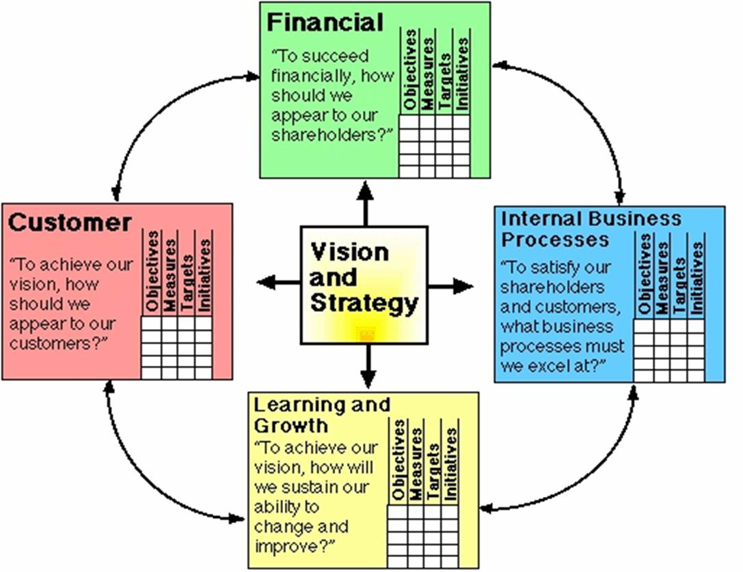
Model Kerangka Kerja Penerjemahan Strategi ke Dalam 4 Perspektif

Slide 44
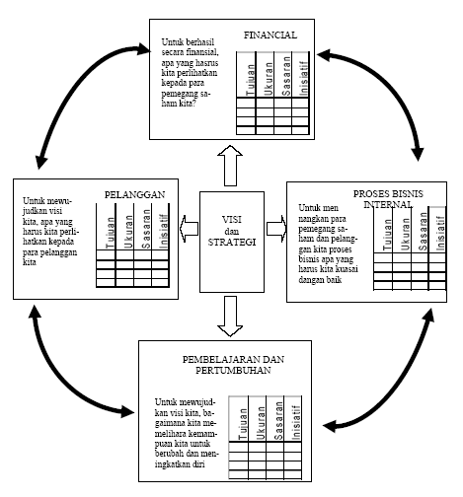
Model Kerangka Kerja Penerjemahan Strategi ke Dalam 4 Perpspektif

Slide 45
Proses Implementasi BSC
Tahapan proses implementasi BSC bervariasi, dalam ‘Association Balanced Scorecard’ oleh The Balanced Scorecard Institute, adalah sebagai berikut:
a. Perumusan Visi dan Misi,
b. Peta Strategi (berdasarkan hubungan kausal empat perspektif),
c. Sasaran Strategi (Stategic Objectives)
d. Ukuran (Measurement)
e. Penetapan Target
f. Penetapan Rencana Kinerja (Initiative).
g. Pengukuran kinerja

Slide 46
Tahap-tahap Implementasi BSC
Visi & Misi
Tujuan
Peta Strategi
Bobot
Sasaran Strategi
Indikator Kinerja Utama (IKU)
Program Kerja, Rencana Kerja/Kinerja Tahunan (RKT) atau menurut jangka waktu tertentu lainnya (Strategic Initiatives);
Target;
Realisasi
Skor
Rekomendasi Kebijakan Organisasi (RKO).

Slide 47
Tahap 1 : Klarifikasi Visi
Aplikasi BSC diawali Klarifikasi visi, misi
Pernyataan Visi Contoh visi Dinas Pendidikan Provinsi Papua Terwujudnya pelayanan pendidikan betaraf nasional di Propinsi Papua | Uji Visi
 | Ya | Blm | Tdk
1.Apakah visi tersebut memberikan organisai keyakinan yang dibutuhkan
2.Apakah visi tersebut memberika organisai tantangan yang dibutuhkan
3.Apakah visi tersebut membanu organisai dalam merumuskan sasaran pribadi yang memuaskan
4.Apakah visi tersebut cukup obsesif bagi organisasi
Kesimpulan/Rekomendasi
Sumber : Sony Yuwono, dkk

Slide 48
Tahap 1 a: Klarifikasi Misi
Pernyataan Misi 1. Meningkatkan sarana dan sarana pelayanan pendidikan 2.Mengembangkan model-model pembelajaran yang berkualitas | Uji Misi
 | No | Ya | Blm | Tdk
1.Apakah misi tersebut menggambarkan budaya organisai saat ini, dan yang diinginkan di masa datang | 1 2.
2.Apakah misi tersebut menggambarkan aspirasi dan menjelaskan tujuan dan kepentingan stakeholder ? | 1 2.
3.Apakah misi tersebut menjelaskan strategic positioning organisasi untuk mengidentifikasi keunggulan kompetitif organsasi? | 1 2.
4.Apakah misi tersebut sederhana sehingga mudah dibaca dan diingat? | 1 2.
5.Apakah misi tersebut secara umum memadai untuk memungkinkan kebutuhan perubahan atas pasar, termasuk memengaruhi perilaku orang-orang dalam organisasi? | 1 2.
Kesimpulan/rekomendasi

Slide 49
Tahap 2: Tujuan
1. Tujuan adalah hasil yang ingin dicapai
2. Tujuan dalam BSC berlandaskan empat perspektif sebagai bagian faktor lingkungan strategis internal eksternal penting yang berpengaruh kuat
3. Tujuan dalam organisasi bisnis tergambar dalam tujuan perspektif keuangan
4. Tujuan dalam organisasi publik tergambar dalam tujuan perspektif pelanggan.
Contoh tujuan organisasi publik Dinas Pendidikan Provinsi Papua :
”Meningkatkan kecerdasan Siswa”

Slide 50
Tahap 3: Peta Strategi
Pengertian:
a. Peta Strategi menggambarkan hubungan kausal antar tujuan sebagai suatu kesatuan
b. Peta Strategi merupakan peta Jalan (roadmap) agar pelaksanaan kegiatan berhasil dengan sebaik-baiknya.

Slide 51
Tahap 3a: Peta Strategi
Perspektif
Pelanggan
Perspektif
Keuangan
Perspektif
proses layanan
Perspektif pembelajaran
& pertumbuhan
Tujuan Akhir

Slide 52
Tahap 3b: Perspektif Keuangan/Finansial
Perspektif “keuangan” menjadi perhatian dalam BSC karena ukuran keuangan merupakan ikhtisar dari konsekuensi ekonomi yang terjadi akibat keputusan dan kebijakan.
Tujuan pencapaian “kinerja keuangan” merupakan fokus dari tujuan-tujuan yang ada dalam tiga perspektif lainnya.
Sasaran-sasaran “perspektif keuangan” sesuai siklus bisnis tiga tahap:
1. Growth (Pertumbuhan);
2. Sustain Stage (Bertahan);
3. Harvest (Panen).

Slide 53
Tahap 3c: Perspektif Pelanggan
» Tolok ukur “kinerja pelanggan” dibagi menjadi dua kelompok:
1. Kelompok Inti:
a. Pangsa pasar
b. Tingkat perolehan para pelanggan baru
c. Kemampuan mempertahankan pelanggan lama
d. Tingkat kepuasan pelanggan
e. Tingkat profitabilitas pelanggan
2. Kelompok Penunjang:
a. Atribut2 produk ( fungsi, harga dan mutu)
b. Hubungan dengan pelanggan
c. Citra dan reputasi organisasi/unit kerja beserta produknya dimata pelanggan / konsumen.

Slide 54
Tahap 3d: Perspektif Proses Bisnis Internal
Identifikasi proses internal yang penting dimana organisasi atau unit kerja diharuskan melakukan dengan baik.
Tahapan dalam proses bisnis internal meliputi:
a. Inovasi
b. Proses Operasi
c. Proses Penyampaian Produk/Jasa pada Pelanggan.

Slide 55
Tahap 3e: Perspektif Pembelajaran dan Pertumbuhan
Mengembangkan dan mendorong ”organisasi agar berjalan dan tumbuh”.
Tujuan dari perspektif pembelajaran dan pertumbuhan adalah menyediakan infrastruktur untuk ”mendukung pencapaian 3 perspektif lainnya”
Memperhatikan ”karyawan dan kemampuan sistem informasi”

Slide 56
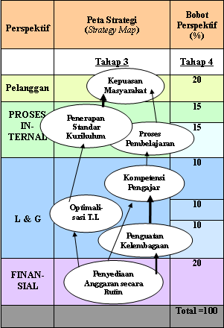
Tahap 3f: Contoh Model Keterkaitan Empat Perpektif

Slide 57
Tahap 4: Bobot
Kriteria penentuan bobot “tidak ada standard baku”
Kriteria penentuan bobot bisa ditentukan oleh:
a. Tingkat kesulitan untuk mencapai target KPI setiap sasaran makin sulit, bobot kian tinggi
b. Derajat kepentingan sasaran stratejik dan KPI terhadap masa depan organisasi atau unit kerja kian penting dan stratejik, bobot makin tinggi.
3. Perspektif yang di bobot (dalam %):
a. Perspektif Keuangan: fokus pada hasil tertinggi yang dapat diberikan kepada pemegang saham
c. Perspektif Pelanggan: Fokus terhadap kebutuhan kepuasan pelanggan,termasuk pangsa pasarnya
d. Perspektif Internal: Fokus pada kinerja proses internal
e. Pembelajaran dan pertumbuhan: Fokus pada produktivitas, keterampilan pegawai dan infrastruktur/sarana kerja

Slide 58
Tahap 4a: Contoh Format Bobot

Slide 59
Tahap 5: Sasaran Strategis
(Strategic Objectives)
» Sasaran Strategi “merupakan bagian dari peta strategi, yang menggambarkan kegiatan yg harus dilaksanakan”
» Sasaran strategis “fokus terhadap tujuan organisasi dalam empat perspektif”
» Perspektif keuangan, difokuskan pada efisien, efektivitas dan produktivitas.
» Perspektif pelanggan, difokuskan pada kepuasan pelanggan, kepuasan segmen masyarakat yang dilayani
» Perspektif proses bisnis internal, difokuskan pada proses inovasi, proses operasional dan proses pelayanan masyarakat
» Perspektif pembelajaran dan pertumbuhan, difokuskan pada produktivitas, kompetensi pegawai, kapasitas organisasi

Slide 60
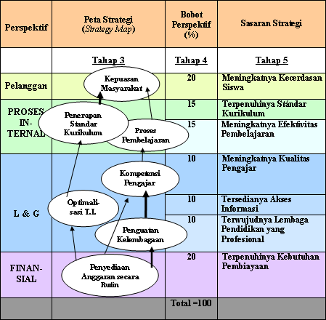
Tahap 5a: Format Sasaran Strategis

Slide 61
Tahap 6: Tolok Ukur Kinerja
Tolok ukur dalam BSC menggunakan Indikator Kinerja Utama (IKU)
Indikator dari tiap sasaran strategis terdiri dari indikator hasil (outcome) dan indikator pendorong atau pemacu kinerja
Ukuran perspektif keuangan mengindikasikan:
Growth (pertumbuhan), efisiensi Sustain Stage (Bertahan), dan Harvest (Panen).
Ukuran Perspektif Pelanggan mengindikasikan:
“tingkat kepuasan pelanggan, tingkat profitabilitas pelanggan, pelanggan baru, loyalitas pelanggan, citra, dan reputasi organisasi”.
Ukuran Perspektif Proses Bisnis Internal, mengindikasikan: “proses inovasi, proses operasi, dan proses penyampaian produk atau jasa”.
Ukuran Perspektif Pembelajaran dan Pertumbuhan, mengindikasikan: tingkat produktivitas, tingkat kompetensi pegawai, kemampuan sistem informasi.

Slide 62
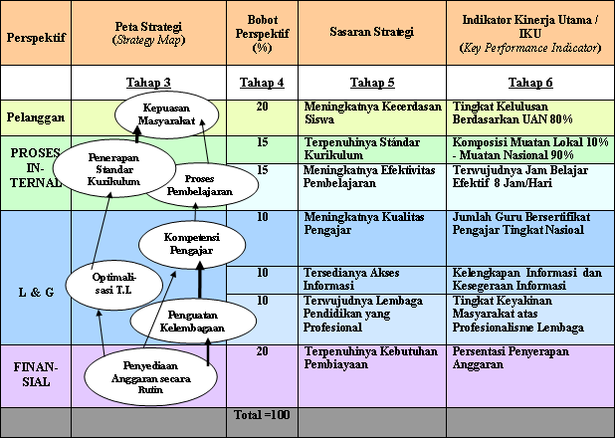
Tahap 6b: Contoh Tolok Ukur Kinerja

Slide 63
Tahap 7. Rencana Tindak
(Strategic Initiatives)
Program Kerja, Rencana KerjaTahunan (RKT) adalah kegiatan untuk mencapai tujuan.
Inisiatif-inisiatif stratejik merupakan rumusan kegiatan pencapaian tujuan, sesuai misi dan berimplikasi pada pencapaian visi
Rencana Tindak/Aksi dituangkan ke ”suatu format”

Slide 64
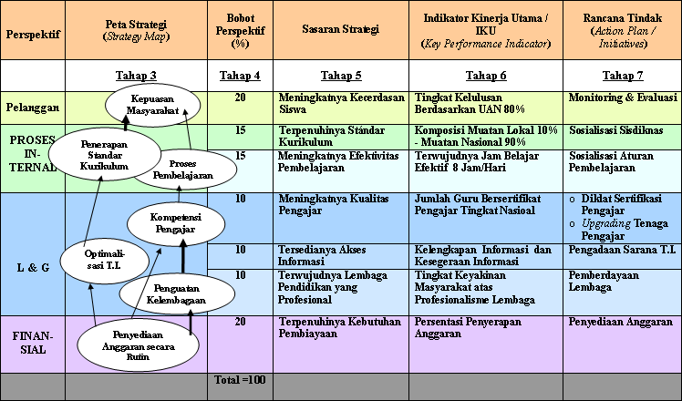
Tahap 7a : Format Rencana Tindak

Slide 65
Tahap 8 : Target
1. Target merupakan tingkat pencapaian kinerja yang diharapkan secara kwantitatif.
2. Tiga cara/model penetapan target.
a.Model based, historical atau negotiated
b.Berdasarkan kondisi internal dan eksternal organisasi atau unit kerja.
c.Fixed and Flexible yakni (target tetap dan target fleksibel).
→Target tetap besarannya tidak berubah dalam jangka waktu tertentu.
→Target fleksibel besarannya dapat disesuaikan dengan perubahan kondisi lingkungan organisasi atau unit kerja.

Slide 66
Tahap 8a: Kriteria Target SMART
S - stretch (menantang)
M - measurable (dapat diukur)
A - agreed (disepakati)
R - realistic (realistis)
T - time bound (berbatas waktu)

Slide 67
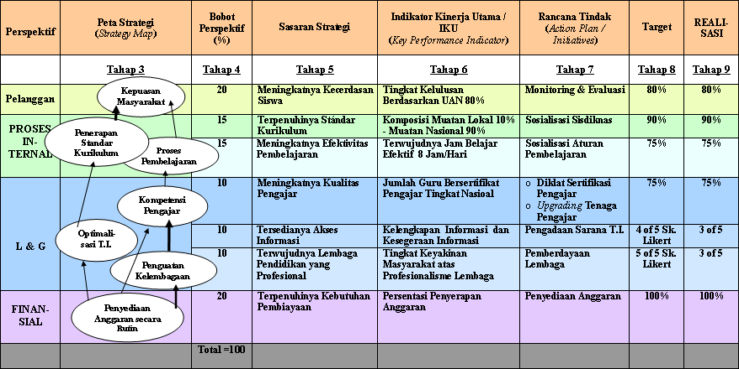
Tahap 9 : Realisasi

Slide 68
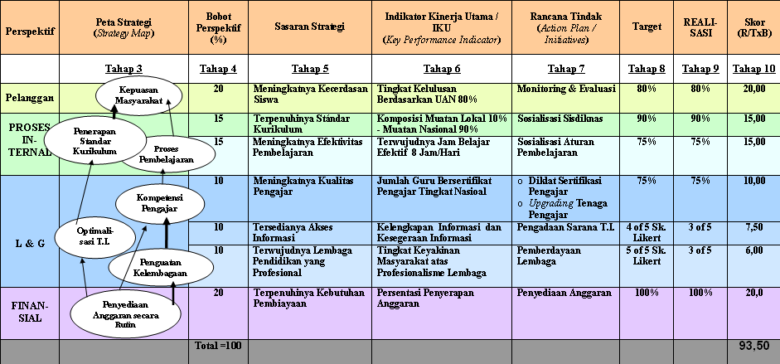
Tahap 10 : Skor

Slide 69
DASHBOARD
YELLOW
RED
GREEN
50
75
Score: 93,50
0
100

Slide 70
Tahap 11: Rekomendasi Kebijakan Organisasi (RKO).
Skor total 93,50 dalam lingkungan warna hijau untuk metode dashboard.
Mempertahankan tingkat pencapaian target
Peningkatan skor total yang lebih besar, terutama untuk bagian target tertentu yang masih dapat dipacu.

